Slide 1


İKLİM ve YAŞAMIM

Slide 2
İklim ve Türkiye’nin İklim Özellikleri
İklim : İklim bir yerde uzun yıllar boyunca gözlenen hava olaylarına iklim denir.
Hava durumu: Belli bir yerdeki kısa süre içinde yaşanan hava olaylarıdır.
Ülkemizde yükselti, denize yakınlık-uzaklık (Karasallık), rüzgarlar gibi etkenler farklı iklim tiplerinin oluşmasında etkili olmuştur.
BİLGİ NOTU: İklim ve hava durumu ile ilgili bilgi veren kuruluş, Meteoroloji Genel
Müdürlüğüdür.(MGM)

Slide 3

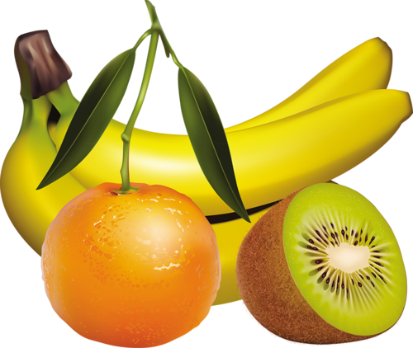
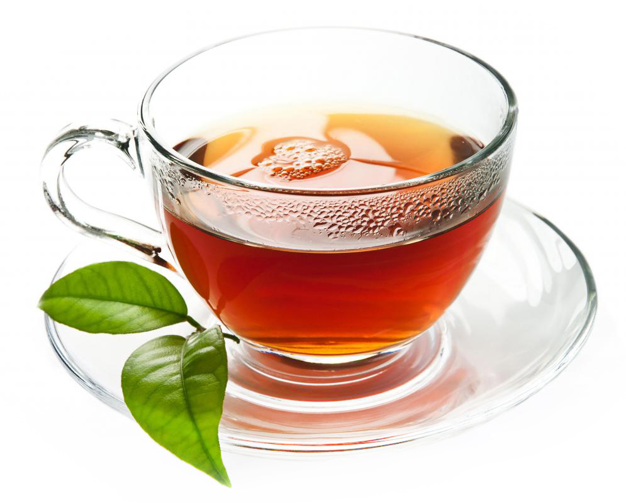
Türkiye’deki İklim Tipleri ve Özellikleri

Slide 4

KARADENİZ İKLİMİ
-Her mevsim yağışlıdır.
-Bitki örtüsü ormandır.
-En fazla yağış sonbaharda görülür.
-Yaz mevsimi sıcak olmaz, kışlar ılık geçer.
-Çay, fındık, mısır ve kivi gibi ürünler yetiştirilir.
-Karadeniz ve Marmara’nın kuzey kıyılarında görülür.
-Evler ahşaptan (Ağaç)yapılır. Bitki örtüsünün orman olması ev tipini belirlemiştir.

Slide 5

AKDENİZ İKLİMİ
-Don olayı görülmez.
-Seracılık faaliyetleri yapılır.
-Bitki örtüsü Maki’dir. (Kısa, bodur bitkiler.)
-İklim turunçgillerin üretimi için elverişlidir.
-Yazları kurak ve sıcak, kışları ise ılık ve yağışlıdır (Yağmur).
-Yaz mevsiminin sıcak ve uzun geçmesi yaz turizminin gelişmesini sağlamıştır.
-Yapı malzemesi olarak Taş seçilmiştir. Yazları serin kışları sıcak tutar. Bu iklim Akdeniz ve Ege bilgesi ile Marmara Denizi çevresinde etkilidir.

Slide 6

KARASAL İKLİM
-Don olayı çok görülür.
-Bitki örtüsü bozkırdır.
-En fazla yağışı ilkbahar ayında alır.
-Yapı malzemesi olarak Kerpiç seçilmiştir.
-Yazları sıcak ve kurak kışları ise soğuk ve kar yağışlıdır.
-İç Anadolu, Güneydoğu Anadolu ve Doğu Anadolu bölgelerinde etkilidir.
-Buğday, arpa, çavdar, yulaf, mercimek, nohut, şeker pancarı,elma, armut, haşhaş yetiştirilir.

Slide 7
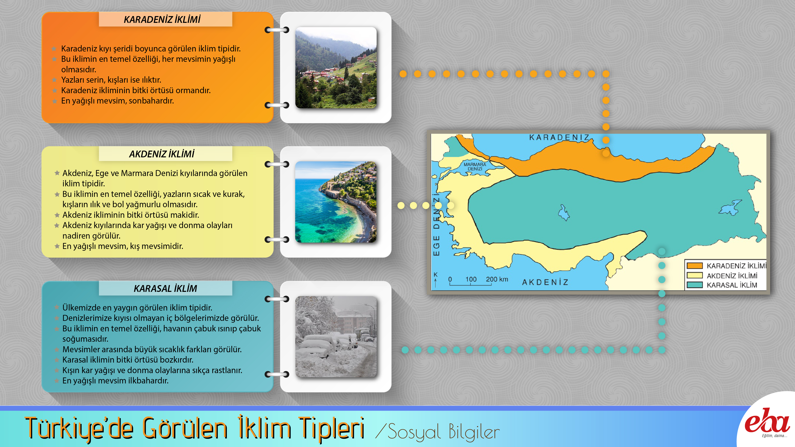
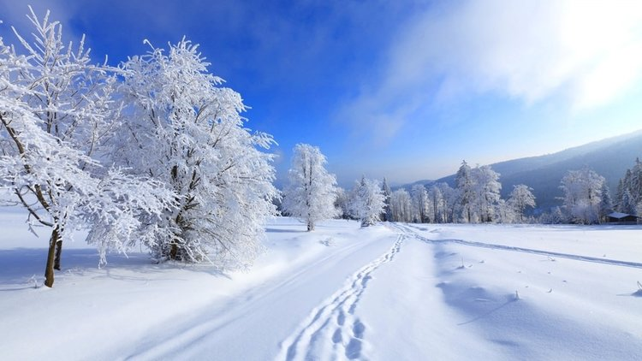

TEKRAR EDELİM…

Slide 8



Sosyal Bilgiler Dünyası
http://www.sosyalbilgilerdunyasi.com
Eğitimdir ki, bir milleti ya özgür, bağımsız, şanlı, yüksek bir topluluk halinde yaşatır; ya da esaret ve sefalete terk eder.

